Slide 1
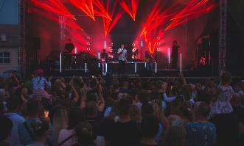
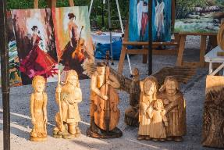
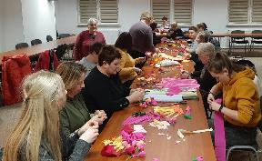
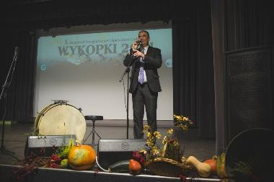
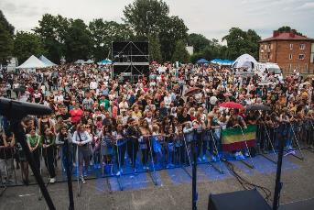
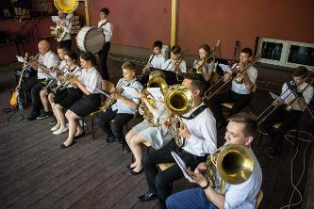
Miejsko Gminny Dom Kultury im. Franciszka Kotuli w Głogowie Małopolskim
DZIAŁALNOŚĆ:
2021-2022

Slide 2
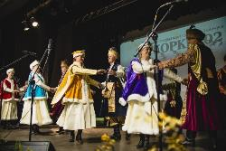
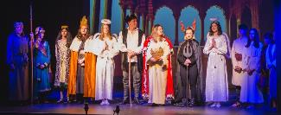
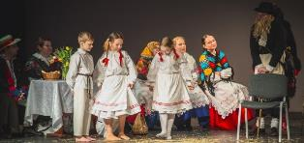
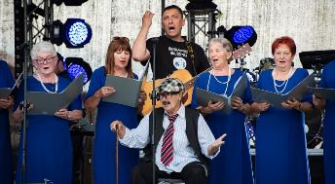
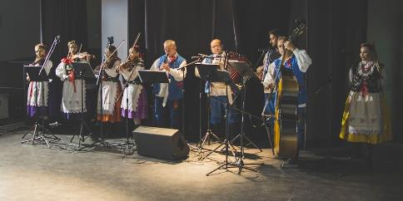
ZAJĘCIA STAŁE
STAN NA KWIECIEŃ 2022 Ogółem: zajęć tygodniowo 62
W tym: w Głogowie Małopolskim 55
na terenie Gminy 7

Slide 3
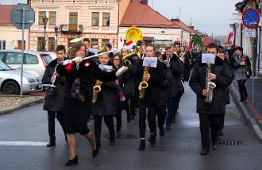
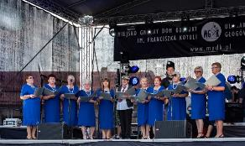
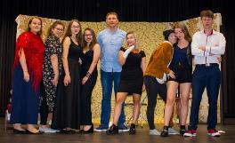
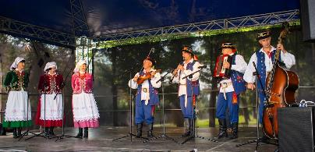
GRUPY I ZESPOŁY DZIAŁAJĄCE PRZY MGDK
Aktywna Grupa Twórców
Chór Męski Gloria
Gminna Orkiestra Dęta
Grupa Teatralna ,,Hrabia von Trupki”
Grupa Teatralna Niespodziewanego
,,Antynuda”
Kapela Przewrotniacy

Slide 4
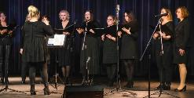
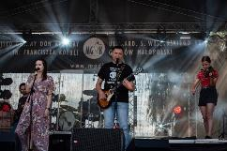
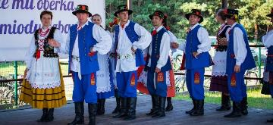
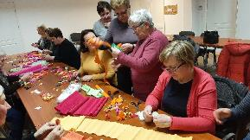
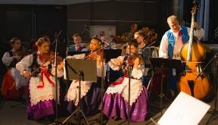
GRUPY I ZESPOŁY DZIAŁAJĄCE PRZY MGDK
Zespół Pieśni i Tańca Przewrotniacy
Taniec nowoczesny – 4 grupy
Warsztaty rękodzieła – 7 grup
Zajęcia plastyczne – 4 grupy
Zespół muzyczny Łubu-Dubu
Zespół Pieśni i Tańca ,,Hanka”
– 7 grup
Grupa wokalna ZPiT „Hanka”
Kapela „Hanka”
Zajęcia szachowe – 4 grupy
Sekcja fotograficzna
Zajęcia dla dzieci i młodzieży z Ukrainy

Slide 5
GOŚCINNIE W MGDK
AA ,,Eden”
Al-Anon ,,Oaza”
Gabinet Logopedyczny
Punkt Porad Prawnych
Związek Emerytów, Rencistów i Inwalidów
Zespół muzyczny Paproszki
CODE Fun
Imperium techniki
Pilates
Tenis stołowy TTKF
Nauka języka polskiego dla Ukraińców

Slide 6
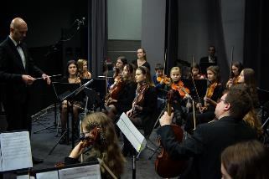
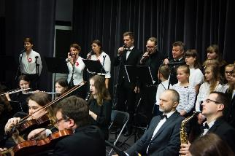
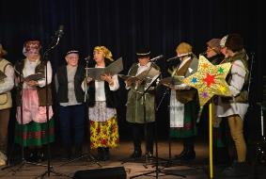
WSPÓŁPRACA
Współpraca MGDK z:
innymi samorządami, w tym zagraniczna
Sołectwami
Biblioteką
Szkołą Muzyczną
Przedszkolami
Szkołami podstawowymi
Zespołem Szkół Ogólnokształcących
Kołami Gospodyń Wiejskich
Związkiem Emerytów, Rencistów i Inwalidów
grupą AA
grupą Al-Anon
Dziennym domem „Senior Wigor”
Środowiskowym Domem Samopomocy
Referatem Sportu i Rekreacji UMiG

Slide 7
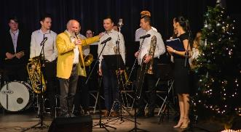
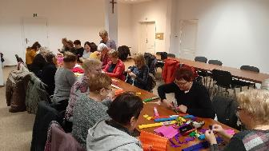
ZAJĘCIA STAŁE NA TERENIE GMINY
Głogów Małopolski
Aktywna Grupa Twórców
Grupa Teatralna Hrabia von Trupki
Grupa Teatralna Niespodziewanego ,,Antynuda”
Gminna Orkiestra Dęta
Taniec nowoczesny
Zajęcia plastyczne
Zespół Pieśni i Tańca „Hanka”
Grupa Wokalna Zespołu Pieśni i Tańca „Hanka”
Kapela „Hanka”
Warsztaty rękodzieła
Zajęcia szachowe
Sekcja fotograficzna
Zajęcia dla dzieci z Ukrainy
Język polski dla Ukraińców
Pilates

Slide 8
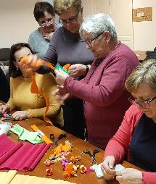
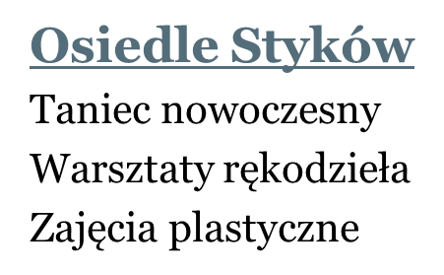
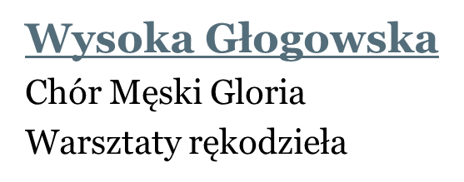
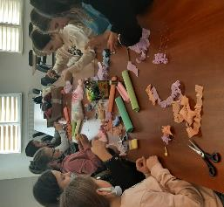
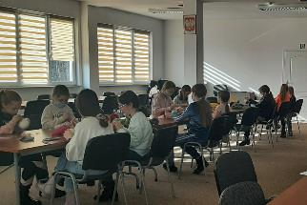
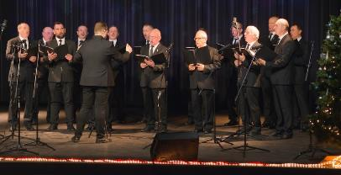
ZAJĘCIA STAŁE NA TERENIE GMINY
Przewrotne
Kapela Przewrotniacy
Zespół Pieśni i Tańca
Przewrotniacy
Budy Głogowskie
Warsztaty rękodzieła

Slide 9
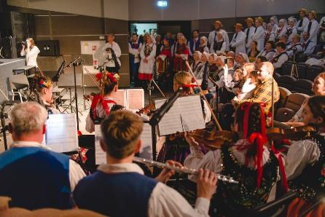
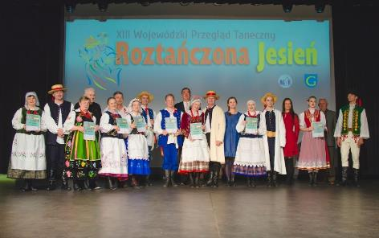
OSIĄGNIĘCIA ZESPOŁÓW DZIAŁAJĄCYCH PRZY MGDK
ZPiT „Hanka” II miejsce w kategorii 18+
w XIII Wojewódzkim Przeglądzie Tanecznym „Roztańczona Jesień 2021”

Slide 10
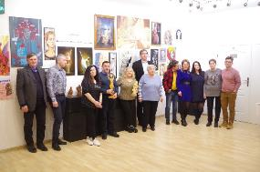
OSIĄGNIĘCIA ZESPOŁÓW DZIAŁAJĄCYCH PRZY MGDK
OSIĄGNIĘCIA AKTYWNEJ GRUPY TWÓRCÓW
w konkursie „Kobieta w malarstwie i rzeźbie”
W kategorii malarstwa:
I MIEJSCE Robert Łyczko za prace pt. „Kobieta w czerwieni”
II MIEJSCE Elżbieta Kus za prace „Chwile z origami”
III MIEJSCE Maria Witt za prace „Słowianki”
WYRÓŻNIENIA
1. Tomasz Koba za zestaw prac „Balerina I” , „Balerina II”
2.Anna Rząsa za prace „Portret dziewczyny”
3. Jadwiga Lasocińska za prace „Hinduska”
W kategorii rzeźby:
I MIEJSCE Ryszard Jóźwiak za prace „ Kobieta z chłopcem”
II MIEJSCE Ryszard Jóźwiak za prace „Kobieta z drewnem”
III MIEJSCE Bogdan Jaskuła za prace Kobieta z wiadrem”
WYRÓŻNIENIE
Bogdan Jaskuła za pracę „Akt”

Slide 11
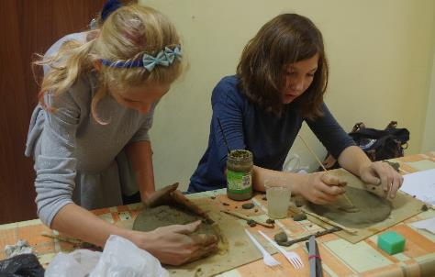
OSIĄGNIĘCIA ZESPOŁÓW DZIAŁAJĄCYCH PRZY MGDK
Osiągnięcia kółka plastycznego:
Weronika Szeliga: nagroda równorzędna w konkursie „Glinolepy 2021”
Zuzanna Lewandowska-Socha: nagroda równorzędna w konkursie „Glinolepy 2021”

Slide 12
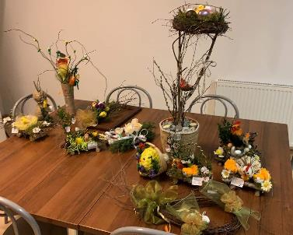
OSIĄGNIĘCIA ZESPOŁÓW DZIAŁAJĄCYCH PRZY MGDK
Osiągnięcia warsztatów rękodzieła:
W konkursie na „Wielkanocny stroik”
KATEGORIA I (7 – 10 lat)
I miejsce – Szeliga Tymoteusz – grupa z os. Styków
Wyróżnienie – Białek Julia – grupa z Głogowa Młp.
KATEGORIA III (15 – 18 lat) I miejsce – Szeliga Oliwia – grupa z os. Styków
KATEGORIA IV (18+) II miejsce – Lis Barbara – grupa z Głogowa Młp. III miejsce – Bernacka Agnieszka – grupa z Bud Głogowskich
III miejsce – Rembisz Agnieszka – grupa z Wysokiej Głogowskiej
NAGRODA BURMISTRZA GŁOGOWA MAŁOPOLSKIEGO
Ochał Wanda – grupa z Bud Głogowskich

Slide 13
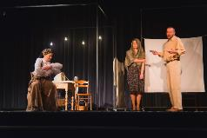
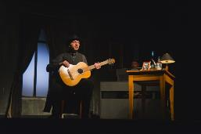
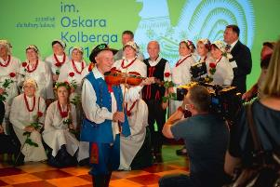
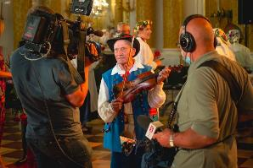
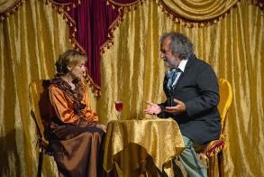
WAŻNIEJSZE IMPREZY I KONCERTY
Spektakl teatralny „Sprawiedliwi” – Historia rodziny Ulmów
Spektakl teatralny „Na pokuszenie”
Spotkanie promujące książkę „Ostatnie Bezkrólewie”
Spektakl teatralny „Cohen”
Warsztaty dla AGT „Tworzymy zegary”
Odbiór Nagrody Oskara Kolberga przez Henryka Marszała

Slide 14
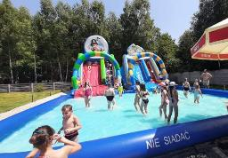
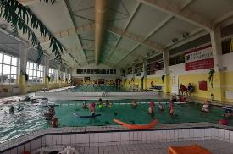
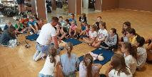
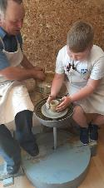
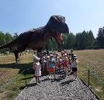
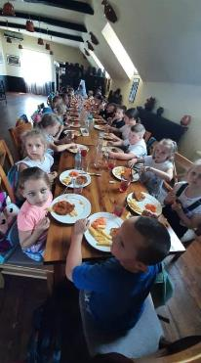
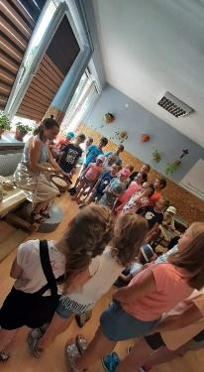
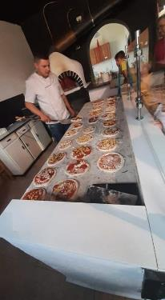
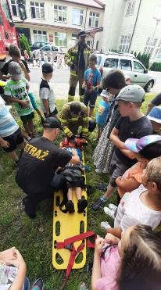
WAŻNIEJSZE IMPREZY I KONCERTY
Półkolonia letnia „WAKACJE 2021 w gminie Głogów Młp.
– trzy turnusy

Slide 15
WAŻNIEJSZE IMPREZY I KONCERTY
Spektakl teatralny „Tysiąc franków Norwida”
Dni Głogowa Małopolskiego – Gwiazdą Kamil Bednarek
Koncert finałowy Radio Biwak – Gwiazdą Ray Wilson – wokalista legendarnej grupy Genesis

Slide 16
WAŻNIEJSZE IMPREZY I KONCERTY
Festiwal Polskiej Twórczości Bluesowej
„Ziemia dzieciństwa” - Warsztaty wokalno – instrumentalne
Recital – Marek Bałata z zespołem
Spotkanie z cyklu „Z dziejów Głogowa”
Koncert zespołu Łubu-Dubu w Brzegu

Slide 17
WAŻNIEJSZE IMPREZY I KONCERTY
X Głogowski Przegląd Kapel i Śpiewaków Ludowych „Wykopki 2021”
XIII Wojewódzki Przegląd Taneczny „Roztańczona jesień 2021”
Dzień gier planszowych – „Cała Polska gra w planszówki”
Warsztaty dla Środowiskowego Domu Pomocy z Wysokiej Głogowskiej
Uroczystości 103 Rocznicy Odzyskania Niepodległości
Koncert jubileuszowy - X-lecie dorosłej grupy Zespołu Pieśni i Tańca „HANKA”

Slide 18
WAŻNIEJSZE IMPREZY I KONCERTY
Upamiętnienie Policjantów zamordowanych przez NKWD, referaty, koncert Szkoły Muzycznej
Mikołajkowy koncert charytatywny
Promocja książki o Głogowie z Archiwum Państwowego
Kiermasze bożonarodzeniowe
Wystawa AGT „Żywioły” w G2A Arena w Jasionce

Slide 19
WAŻNIEJSZE IMPREZY I KONCERTY
Zabawa andrzejkowa z zespołem
Wystawa „Diamond painting” w G2A Arena w Jasionce
Spotkanie z Wojciechem Sumlińskim – dziennikarzem śledczym, publicystą
Gminny wieczór kolęd
XXX Wojewódzki przegląd teatrów jasełkowych
Ferie zimowe 2022 w gminie Głogów Młp.

Slide 20
WAŻNIEJSZE IMPREZY I KONCERTY
Warsztaty robienia kwiatów z bibuły do palm wielkanocnych
Dzień kobiet na wesoło czyli Góralskie Show na Dzień Kobiet

Slide 21
WAŻNIEJSZE IMPREZY I KONCERTY
Kiermasze wielkanocne na terenie gminy Głogów Młp.
Kiermasz wielkanocny w głogowskim rynku

Slide 22
KONKURSY
Wielkanocny stroik
Polskie stroje ludowe
Ptasia stołówka
Ptasie osiedle w Parku Grabina
Konkurs na projekt gry planszowej związanej z gminą Głogów Młp.
Mój śmieszny zwierzak
Słodkie faworki
Kobieta w malarstwie i rzeźbie
Panna Marzanna i Pan Marzaniok

Slide 23
ROZSTRZYGNIĘCIA KONKURSÓW

Slide 24
WYSTAWY
SALA WYSTAW MGDK
Wystawa pokonkursowa „Kobieta oczami kobiety”
Wystawa malarstwa – Roderyk Wolski
Wystawa fotografii „Ziemia tyczyńska w obiektywie”
Wystawa AGT „Żywioły”
Wystawa o Kresach Wschodnich „Historie (nie)znane – ludzie (nie)zapomniani…”
Wystawa malarstwa – Janina Dziadura
Wystawa klubu malarstwa Uniwersytetu Trzeciego Wieku
Wystawa fotografii grupy „Dokumentalni” z Wojewódzkiego Domu Kultury w Rzeszowie

Slide 25
SALA WYSTAW
MGDK

Slide 26
WYSTAWY
MAŁA GALERIA MGDK
Wystawa pokonkursowa „Panna Marzana – Pożegnanie zimy”
Wystawa pokonkursowa „Przejścia”
Wystawa pokonkursowa „Wielkanocny stroik”
Wystawa pokonkursowa „Polskie stroje ludowe”
Wystawa pokonkursowa „Ptasie osiedle w parku grabina”
Wystawa pokonkursowa „Ptasia stołówka”
Wystawa malarstwa – Irena Żak - Hałdys
Wystawa pokonkursowa „Mój śmieszny zwierzak”
Wystawa „Diamond painting”
Wystawa dekorowanych zegarów – AGT
Wystawa prac wykonanych przez uczestników terapii zajęciowej
„Caritas” w Kolbuszowej z filią w Cmolasie
„Mała Ojczyzna w obiektywie ucznia – gmina Głogów Młp.”
Wystawa walentynkowa „Walentynkowe serca”

Slide 27
WYSTAWY
MAŁA GALERIA MGDK
Wystawa – „Dziecięce drzewko szczęścia”
Wystawa – „Makrama – łapacze snów”
Wystawa ozdób bożonarodzeniowych
Wystawa plenery AGT
Wystawa pokonkursowa – „Kobieta w malarstwie i rzeźbie”
Wystawa pokonkursowa – „Panna Marzanna i Pan Marzaniok”
Wystawa wielkanocna

Slide 28
MAŁA GALERIA MGDK

Slide 29
WYSTAWY
Hol kinowy MGDK
Wystawa „Policja w służbie Niepodległej”
Wystawa prac gminnego konkursu historycznego „2021 – Rok Grupy Ładosia”
Wystawa pokonkursowa – „Słodkie faworki”

Slide 30
WERNISAŻE / FINISAŻE
Finisaż wystawy Ireny Żak – Hałdys
Finisaż wystawy fotografii „Ziemia tyczyńska w obiektywie”
Finisaż wystawy AGT „Żywioły”
Finisaż wystawy prac Klubu Malarstwa Uniwersytetu Trzeciego Wieku
Planowany Finisaż wystawy fotografii grupy „Dokumentalni”

Slide 31
WOJEWÓDZKIE KONKURSY PLASTYCZNE
X Wojewódzki Przegląd Twórczości Nieprofesjonalnej „Patrząc i Widząc”

Slide 32
PLENERY ARTYSTYCZNE AKTYWNEJ GRUPY TWÓRCÓW
Plener w Tomaszowie Lubelskim organizowany
przez Miejski Dom Kultury w Kolbuszowej
Plener „Piękno natury i architektury” organizowany
przez Miejsko Gminny Ośrodek Kultury, Sportu i Rekreacji w Sokołowie Młp.

Slide 33
PLENERY ARTYSTYCZNE AKTYWNEJ GRUPY TWÓRCÓW
Plener nad Soliną organizowany
przez Miejsko Gminny Dom Kultury im. F. Kotuli w Głogowie Młp.

Slide 34
Projekcje Filmowe w MGDK
Seanse filmowe „Kino wraca do Głogowa” dla dzieci i dorosłych
Projekcje filmowe dla ZERiI
Projekcje filmowe dla „Senior Wigor”
Projekcje filmowe dla Środowiskowego Domu Samopomocy
Seanse filmowe dla przedszkoli, szkół podstawowych oraz zespołów działających przy MGDK
Seanse filmowe w języku ukraińskim

Slide 35
PONADTO GRUPY DZIAŁAJACE POD PATRONATEM MGDK UŚWIETNIAJĄ
imprezy i akademie szkolne
spotkania w całej gminnie, jubileusze, rocznice
imprezy plenerowe, itp.

Slide 36
POZYSKANE FINANSE
FINANSE POZYSKANE PRZEZ MGDK do końca kwietnia 2022
Dotacje spoza Gminy:
Dofinansowanie Ministerstwa Kultury i Dziedzictwa Narodowego: 87 000,00 złotych
minimalny wymagany wkład własny: powyżej 20%
Całkowity koszt zadania: 109 998,90 zł brutto
Uzupełnienie nagłośnienia: W wyniku zadania zakupiono nowoczesny system nagłośnieniowy do sali widowiskowej (z możliwością wykorzystania przy realizacji imprez plenerowych organizowanych przez Miejsko Gminny Dom Kultury).
W skład systemu wchodzą: aktywne moduły szerokopasmowe line array, aktywne subwoofery z możliwością podwieszania z modułami systemu line array, oraz cały niezbędny osprzęt niezbędny do montażu, podłączenia i konfiguracji systemu (ramy, łączniki, osłony oraz zestaw kabli sygnałowych i napięciowych dedykowanych dla tego systemu).

Slide 37
POZYSKANE FINANSE
FINANSE POZYSKANE PRZEZ MGDK
Dotacje spoza Gminy:
Dotacje ze Starostwa Powiatowego w Rzeszowie: 2000 zł
FINANSE POZYSKANE PRZEZ MGDK
w 2021 r.
Dotacje spoza gminy:
2 500 zł ze Starostwa Powiatowego w Rzeszowie
Przychody własne: 136 438,50 zł

Slide 38
ZASOBY KADROWE
11 osób – 10 ¼ etatów
w tym:
4 instruktorów – 3 ½ etatów
Dodatkowo:
8 instruktorów – umowy zlecenia

Slide 39
ZAPRASZAMY NA NASZĄ STRONĘ INTERNETOWĄ
www.mgdk.pl

Slide 40
DZIĘKUJĘ ZA UWAGĘ !!!
Dariusz Lewandowski-Socha
Dyrektor
Miejsko Gminnego Domu Kultury
im. Franciszka Kotuli
w Głogowie Małopolskim

